Slide 1
Christliches Zentrum Stettin
Einweihung 26. Februar 2023

Slide 2
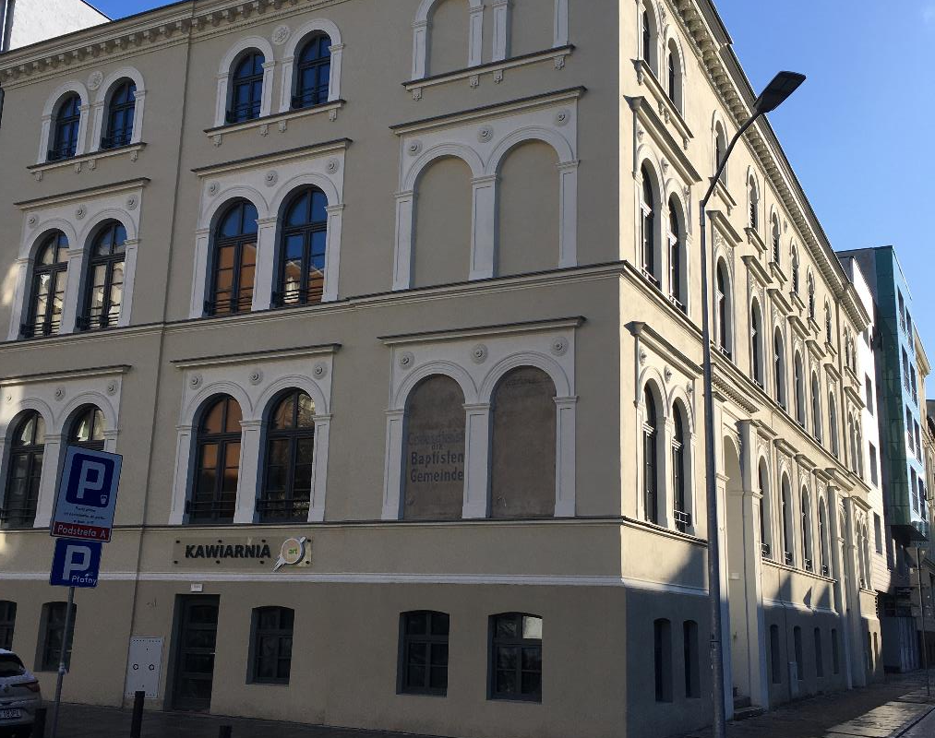
Panoramaansicht

Slide 3
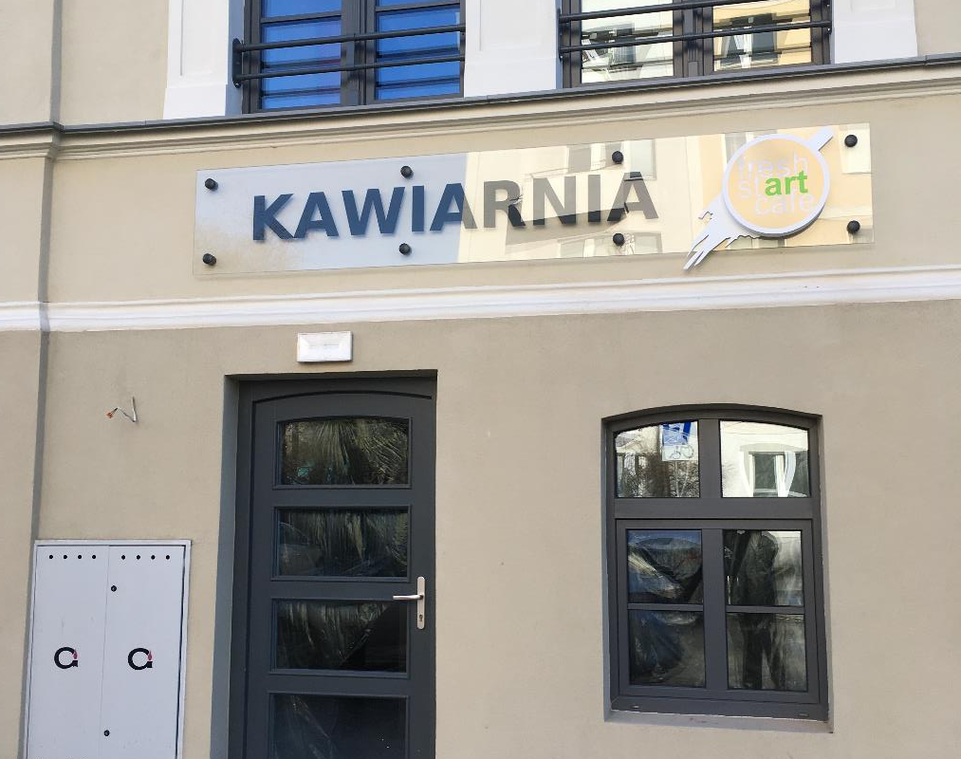
Eingang zur Cafeteria

Slide 4
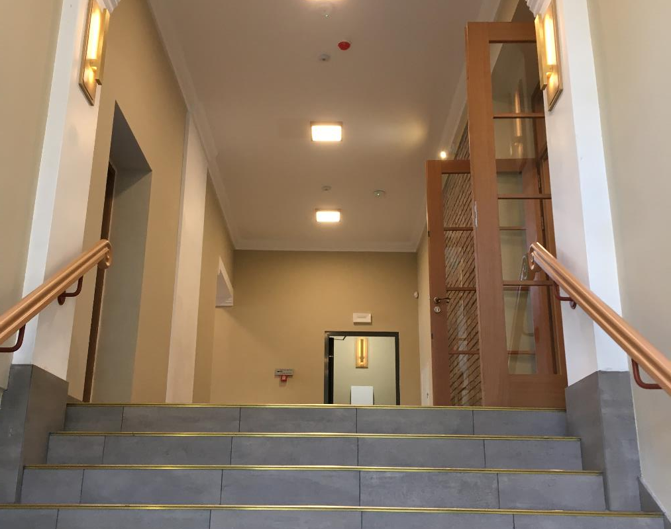
Haupteingang

Slide 5
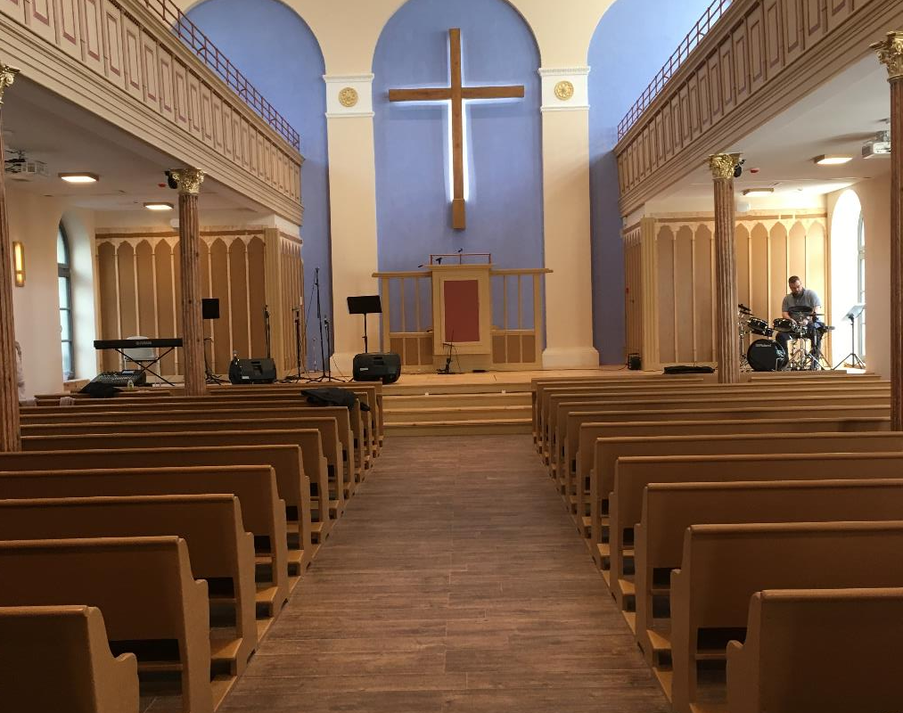
Gottesdienstraum

Slide 6
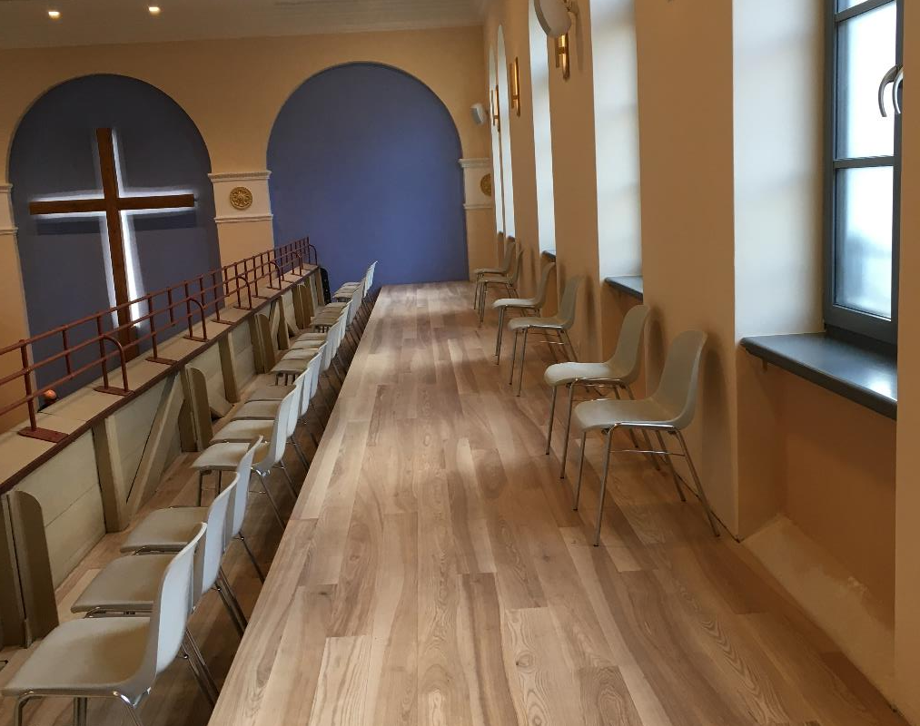
Empore

Slide 7
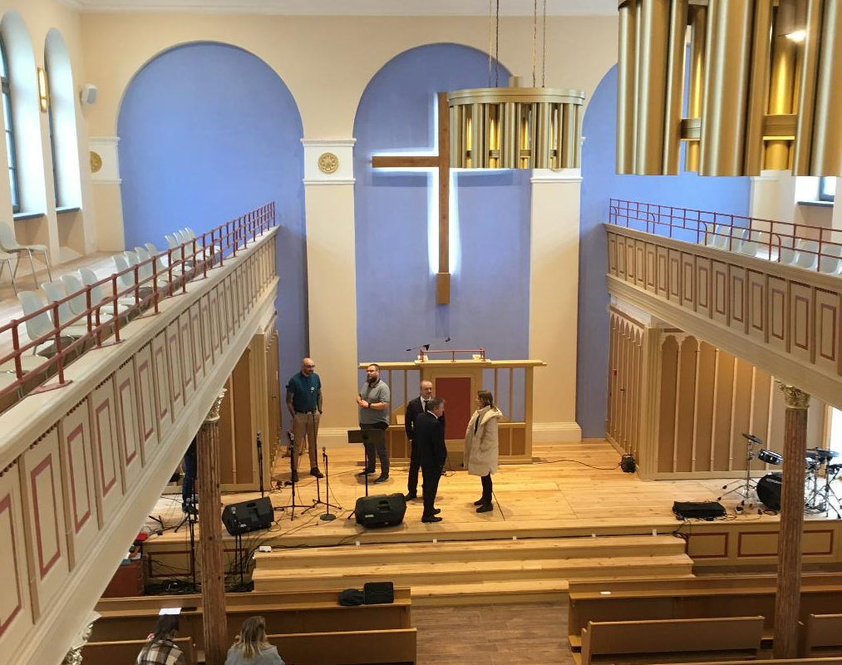
Blick von der Empore

Slide 8
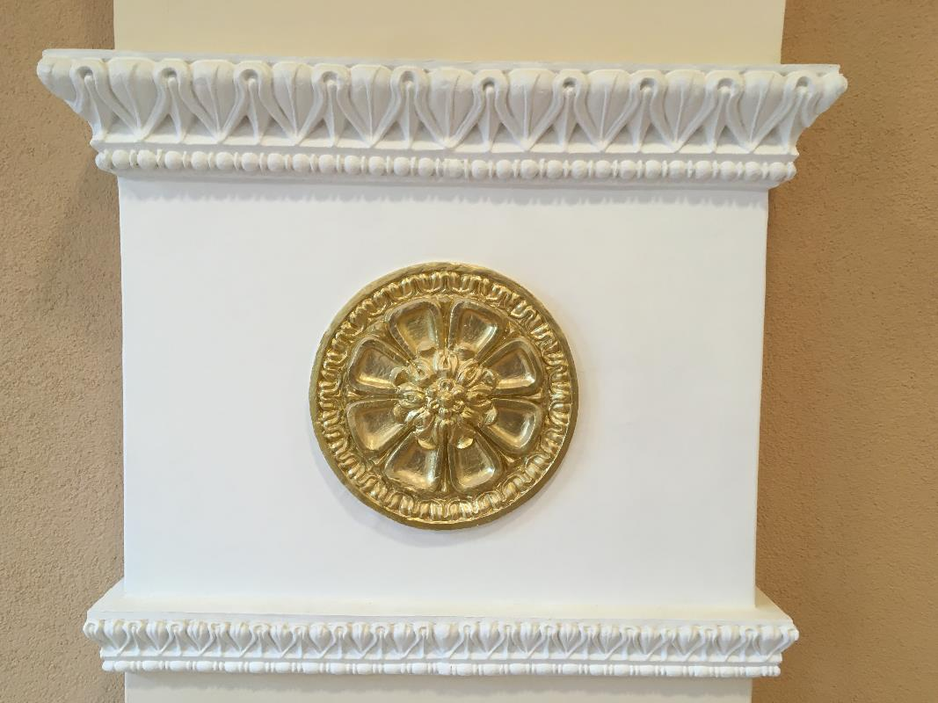
Rosette

Slide 9
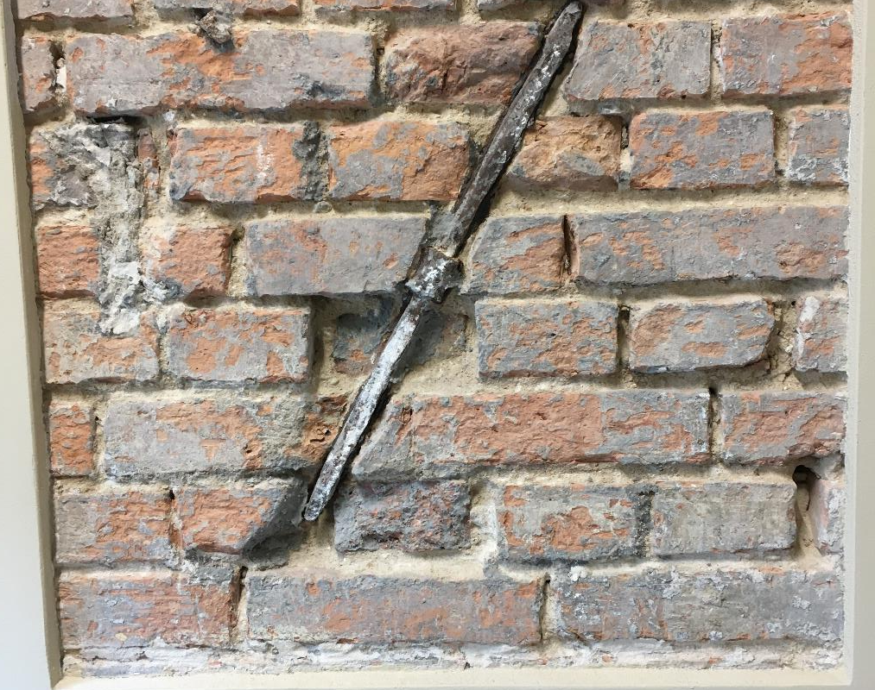
Maueranker

Slide 10
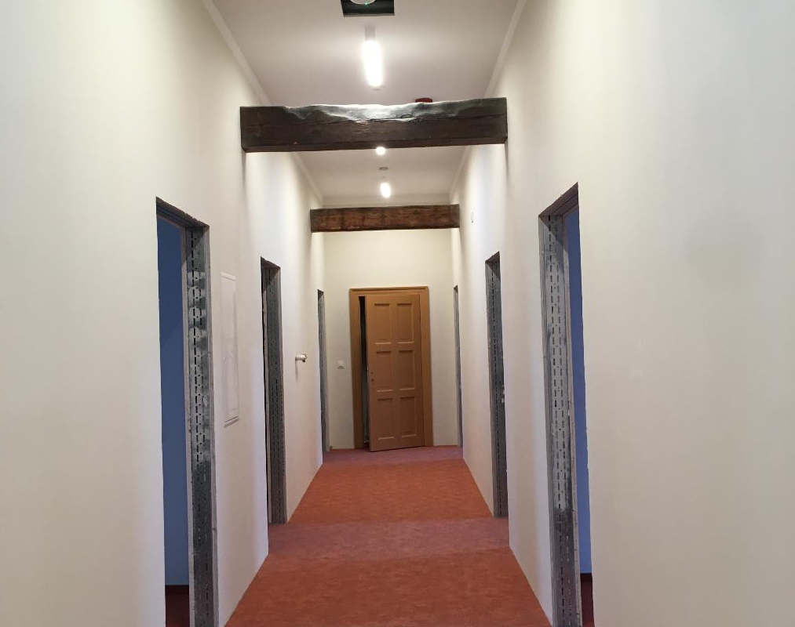
Eingang zu den Gästezimmern

Slide 11
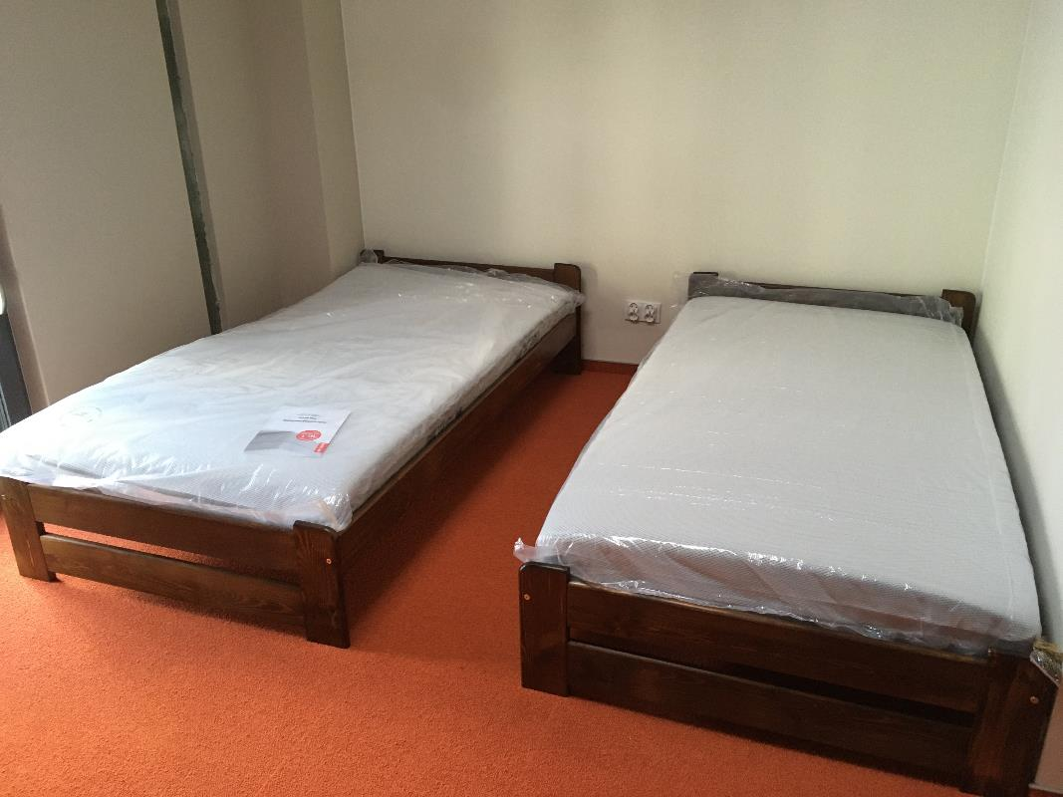
7 Gästezimmer für 2 Personen

Slide 12
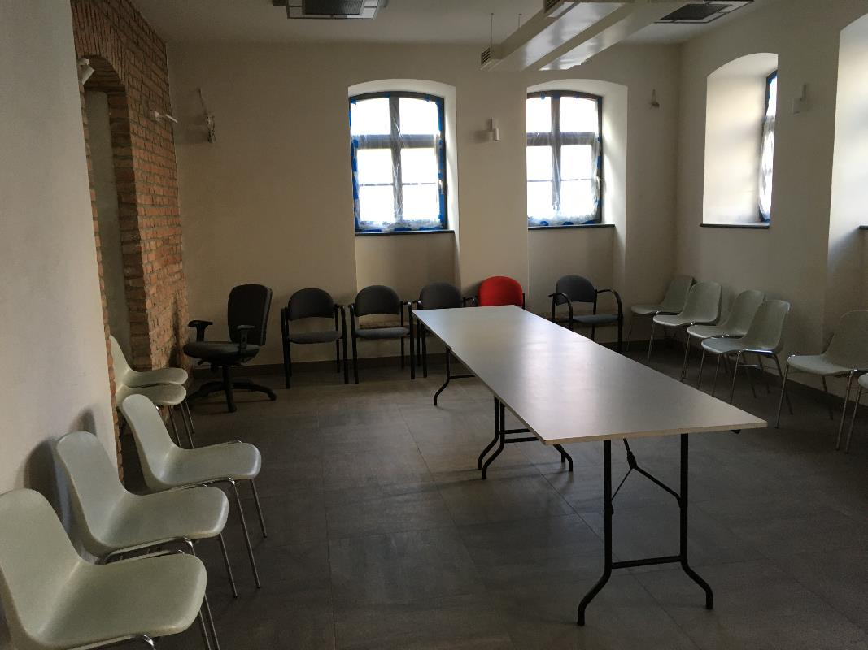
Cafeteria im Keller

Slide 13
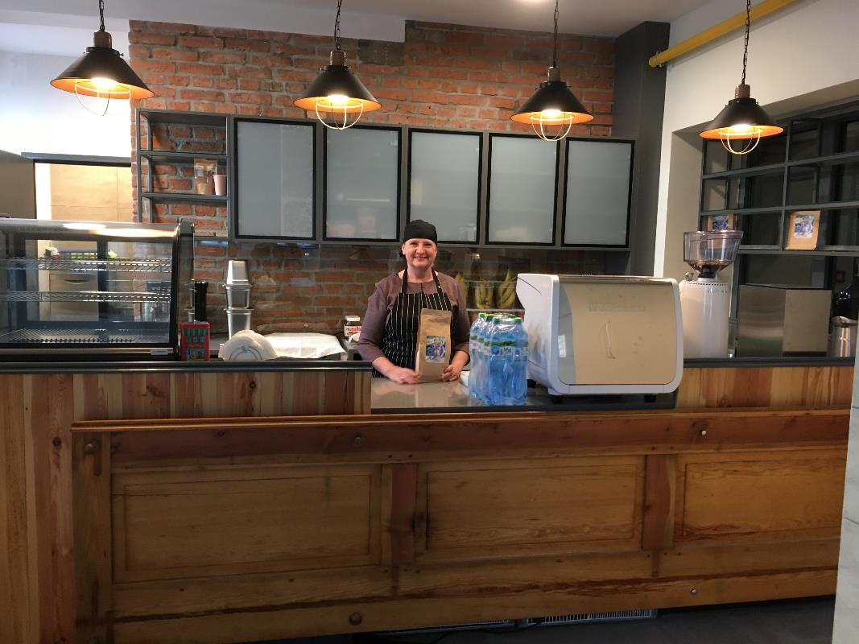
Cafeteria Ausschank

Slide 14
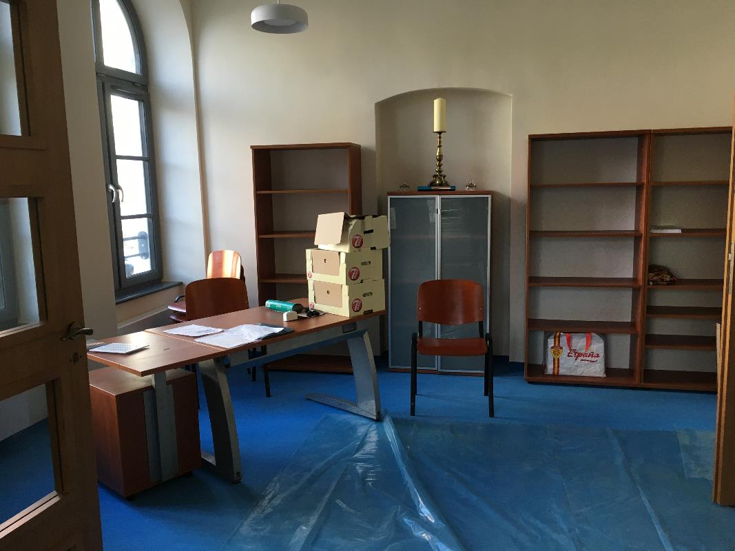
Gemeindebüro

Slide 15
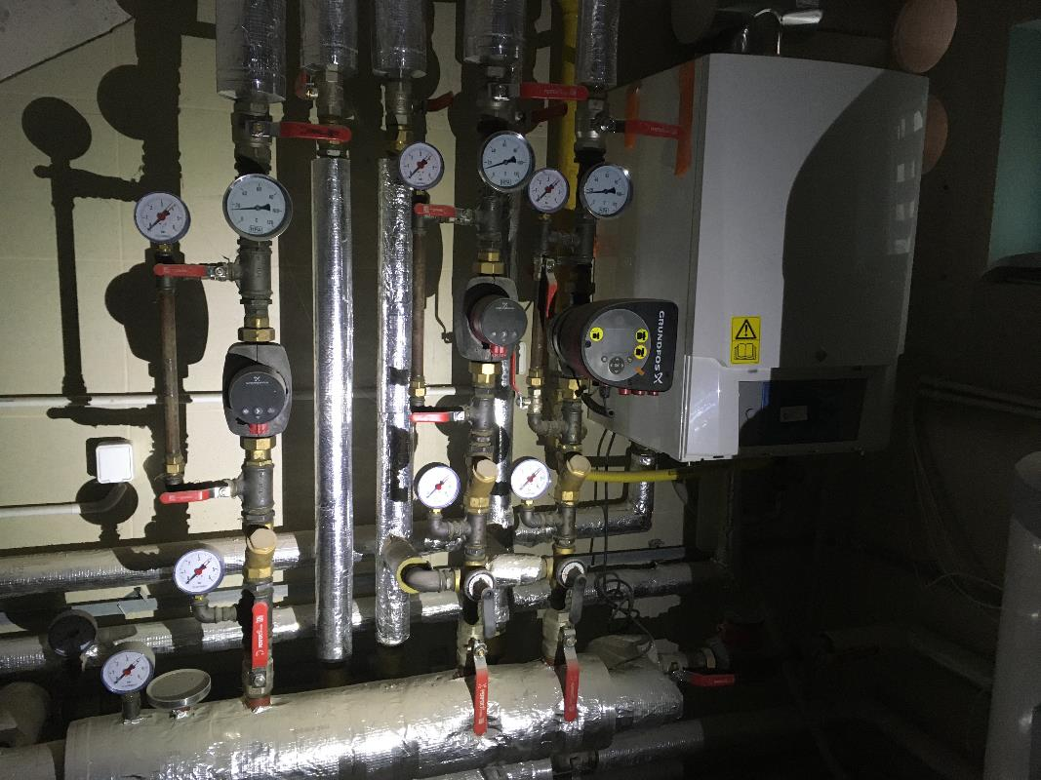
Heizungstechnik

Slide 16
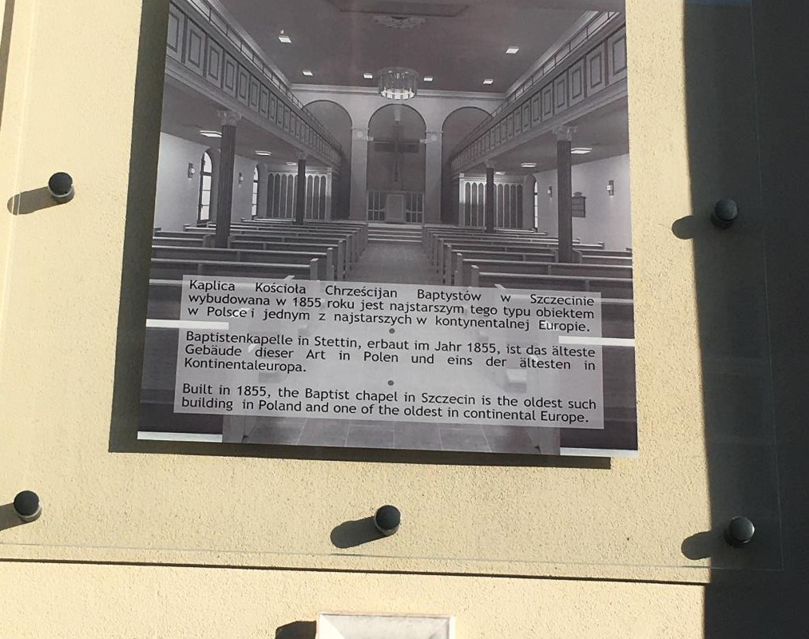
Erinnerungstafel

Slide 17
Leihgelder aber vor allem Spenden zur
Rückzahlung der Leihgelder werden dringend benötigt!

Slide 18
Herzlichen Dank für alle Unterstützung, Spenden und Gebete.
Förderkreis Christliches Zentrum Stettin
Friedemann Gillert, Karl-Heinz Schlag
www.christliches-zentrum-stettin.de
Spenden: IBAN: DE14 5009 2100 0000 0333 08 · Verwendungszweck: 45108-Stettin

